Slide 1
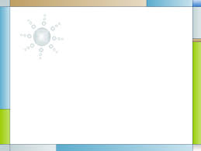

Chào mừng các em học sinh đến với bài giảng GDCD lớp 7

Slide 2


Xem đoạn phim hoạt hình

Slide 3
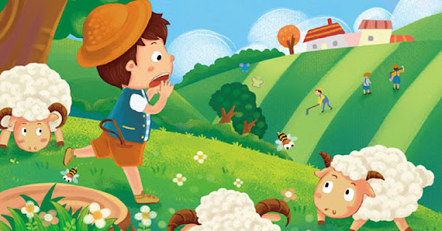
Vì sao bầy sói có thể thỏa thuê ăn thịt cừu?

Slide 4










BÀI 2.
BÀI 2.
BÀI 2.
TRUNG THỰC
TRUNG THỰC
TRUNG THỰC

Slide 5
HS hiểu thế nào là trung thực, biểu hiện của lòng trung thực và vì sao cần phải có lòng trung thực;
Biết tự kiểm tra hành vi của mình và rèn luyện để trở thành người trung thực.
HS biết phân biệt các hành vi biểu hiện tính trung thực và không trung thực trong cuộc sống hàng ngày;
Yêu cầu cần đạt

Slide 6


BÀI HỌC
02
01
03
04
NỘI DUNG
BÀI HỌC
TRUYỆN ĐỌC
DẶN DÒ
BÀI TẬP

Slide 7

01
TRUYỆN ĐỌC

Slide 8
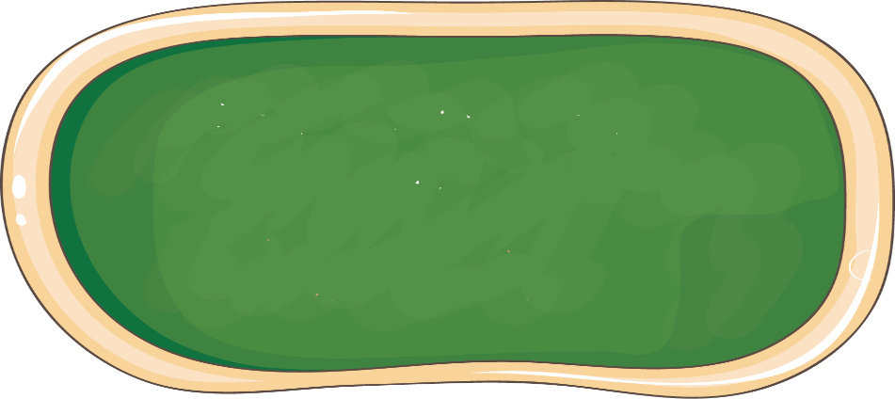
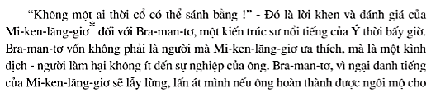
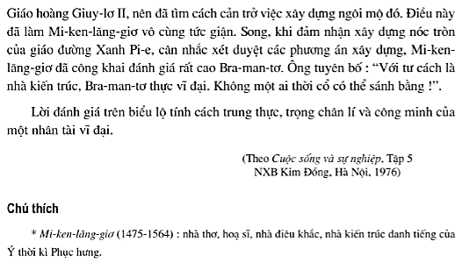
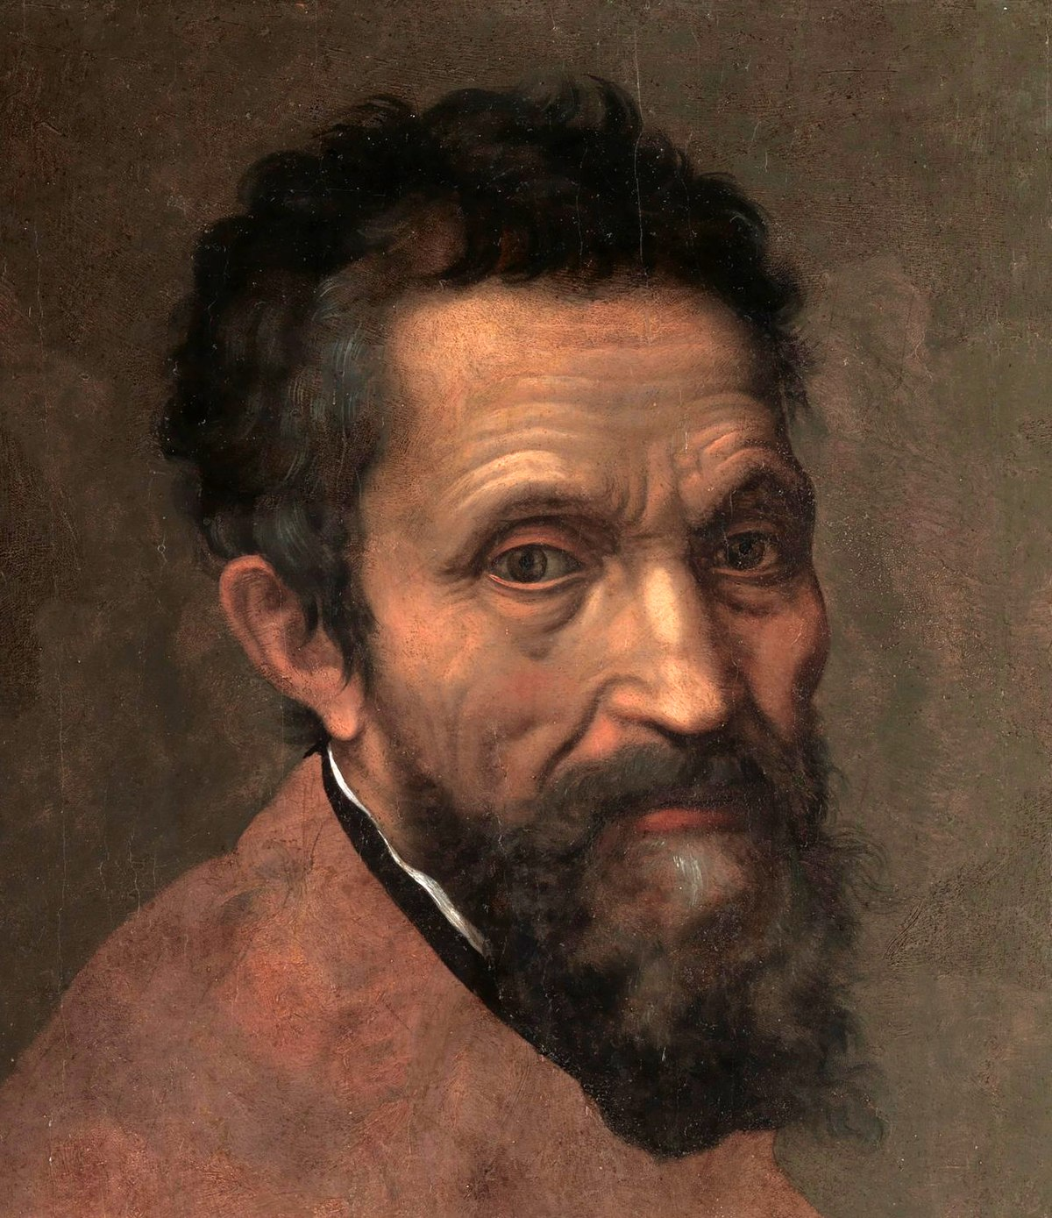
01 TRUYỆN ĐỌC
Sự công minh, chính trực của một nhân tài

Slide 9

Câu hỏi: Mi-ken-lăng-giơ đã có thái độ như thế nào đối với Bra-man-tơ, một người vốn kình địch với ông ?
Câu trả lời: Mi-ken-lăng-giơ vô cùng tức giận vì Bra-man-tơ luôn chơi xấu, kình địch làm giảm danh tiếng và làm hại không ít đến sự nghiệp của ông.
Câu hỏi: Vì sao Mi-ken-lăng-giơ lại xử sự như vậy? Điều đó chúng tỏ ông là người như thế nào?
Câu trả lời: Vì ông là người sống thẳng thắn, luôn tôn trọng và nói lên sự thật, không để tình cảm cá nhân chi phôi làm mất tính khách quan khi đánh giả sự việc.
Điều đó chứng tỏ Mi-ken-lăng-giơ là người có đức tính trung thực, trọng chân lí và công minh chính trực.

Slide 10
a)
Thế nào là trung thực?
02
c)
NỘI DUNG
BÀI HỌC
Ý nghĩa
b)
Biểu hiện

Slide 11

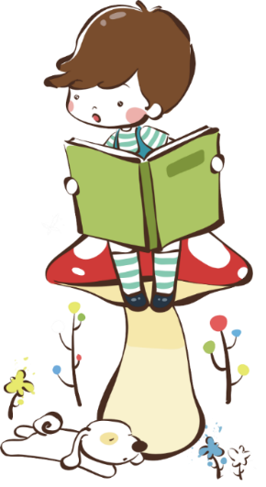
a)
Trung thực là luôn tôn trọng ………., tôn trọng ………., lẽ phải.
Thế nào là trung thực?
sự thật
chân lý

Slide 12


b)
Biểu hiện
ngay thẳng
Sống …......…..., thật thà
Dám dũng cảm nhận lỗi khi mình mắc
………………..
khuyết điểm

Slide 13
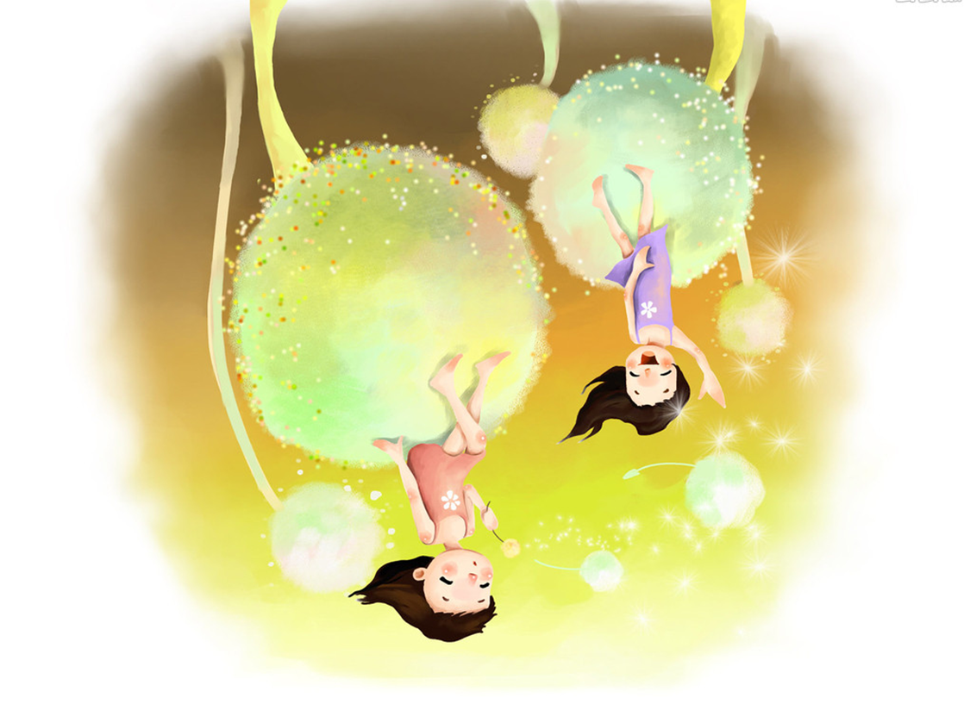

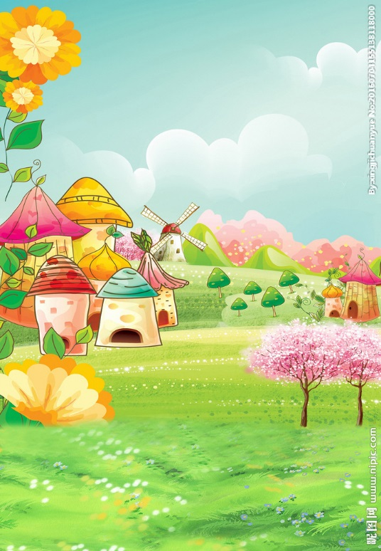
Trung thực là đức tính cần thiết, quý báu của mỗi người.
c)
Ý nghĩa
Sống trung thực giúp ta nâng cao ……………, làm ……………. các mối quan hệ xã hội.
点击此处添加文本点击此处添加文本点击此处添加文本
Sẽ được mọi người tin yêu, kính trọng.
phẩm giá
lành mạnh

Slide 14
03
BÀI TẬP

Slide 15

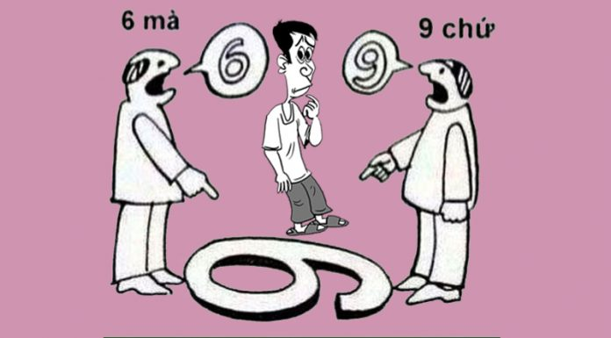
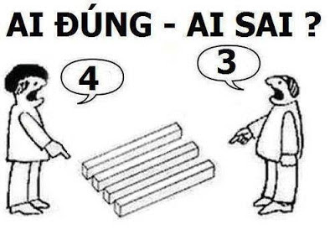
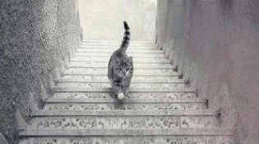

Lên?
Xuống?

Slide 16




(1) Làm hộ bài cho bạn;
(2) Quay cóp trong giờ kiểm tra;
(3) Nhận lỗi thay cho bạn;
(4) Thẳng thắn phê bình khi bạn mắc khuyết điểm;
(5) Dũng cảm nhận lỗi của mình ;
(6) Nhặt được của rơi, đem trả lại người mất;
(7) Bao che thiếu sót của người đã giúp đỡ mình.
Bài a – SGK/8

Slide 17

Thầy thuốc giấu không cho người bệnh biết sự thật về căn bệnh hiểm nghèo của họ. Em có suy nghĩ gì về việc làm đó của người thầy thuốc?
Bài b - sgk/8
Trả lời
Việc làm của Bác sĩ xuất phát từ lòng nhân đạo, lòng mong muốn bệnh nhân sống lạc quan để có nghị lực và hi vọng chiến thắng bệnh tật.

Slide 18
04
DẶN DÒ

Slide 19



- Các con làm những bài tập còn lại
- Học bài 2, chuẩn bị bài 3

Slide 20

Cảm ơn các con đã theo dõi!

